Slide 1
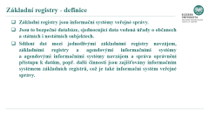
INFORMAČNÍ SYSTÉMY VE VEŘEJNÉ SPRÁVĚ
4. Základní registry
Ing. Radim Dolák, Ph.D.

Slide 2
Cíle přednášky
Znát problematiku základních registrů
Orientovat se v základních předpisech a dokumentech v souvislosti s ISVS

Slide 3
Základní registry - definice
Základní registry jsou informační systémy veřejné správy.
Jsou to bezpečné databáze, sjednocující data vedená úřady o občanech a státních i nestátních subjektech.
Sdílení dat mezi jednotlivými základními registry navzájem, základními registry a agendovými informačními systémy a agendovými informačními systémy navzájem a správa oprávnění přístupu k datům, popř. další činnosti jsou zajišťovány informačním systémem základních registrů, což je také informační systém veřejné správy.

Slide 4
Základní registry - obsah
Obsah základních registrů, informačního systému základních registrů a informačního systému územní identifikace vymezuje Zákon 111/2009 Sb., o základních registrech. Ten také a stanovuje práva a povinnosti, které souvisejí s jejich vytvářením, užíváním a provozem.
Registry můžeme chápat jako centrální databáze, které by měly sdružovat všechny podstatné informace o všech subjektech (občané, organizace) a objektech (pozemky, dopravní prostředky atd.), kterých se dotýká státní a veřejná správa. Jsou to nástroje, umožňující nabízet relevantní a nezpochybnitelná data, tzv. referenční údaje.
Obsah registru tvoří údaje o objektech, které jsou v něm vedeny a jsou v něm vedeny referenční a ostatní údaje.

Slide 5
Základní registry
Registr musí být veden tak, aby zachycoval stav údajů k jakémukoliv datu a času od založení registru, popř. zachycuje stanovené údaje k datu dřívějšímu, pokud to stanovuje zvláštní právní předpis.
Úkolem registrů je zabezpečit dostupnost zdrojů dat v soustavě informačních systémů ve veřejné správě.
Registrem veřejné správy je databáze spravovaná v rámci informačního systému, kterou za registr veřejné správy označuje zvláštní zákon.

Slide 6
Základní registry – referenční údaje
Referenční údaj je jedinečný a důvěryhodný údaj, vedený v příslušném základním registru veřejné správy, který je určen ke sdílení všemi relevantními ISVS podle jednoznačně stanovených pravidel.
Referenční údaje jsou povinně využívány dalšími informačními systémy veřejné správy.

Slide 7
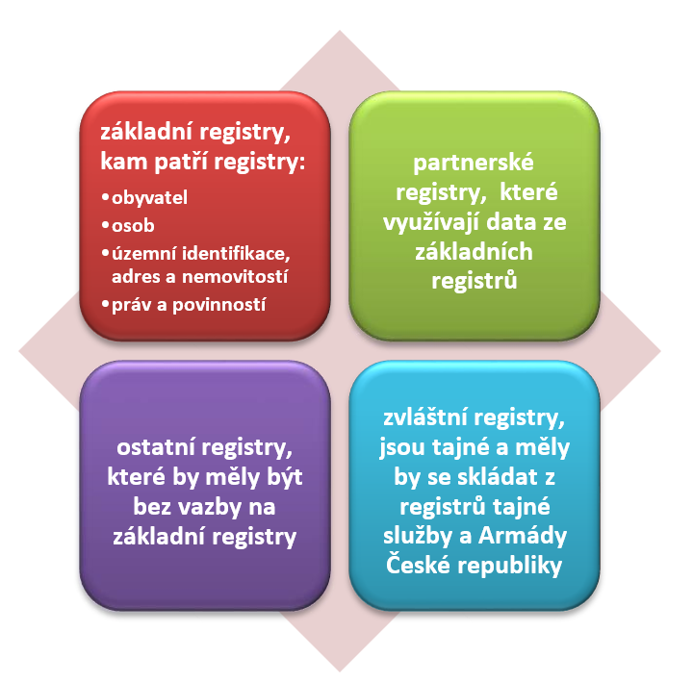
Základní a další registry - struktura

Slide 8
Registr obyvatel
Registr obyvatel je určen pro fyzické osoby, jeho správcem je Ministerstvo vnitra, a konkrétně obsahuje údaje o:
všech občanech ČR;
cizincích s povolením k pobytu v ČR;
občanech jiných států, vedených v základních registrech;
jiných fyzických osobách, o nichž jiný právní předpis stanoví, že budou vedeny v Registru obyvatel.
Do Registru obyvatel budou automatizovaně přebírány také veškeré údaje, týkající se změn adres, např. změna názvu ulice či přečíslování domu atd. Základem je Informační systém evidence obyvatel, který je v působnosti Ministerstva vnitra (gestor), spolupracují MPSV a ČSÚ.

Slide 9
Registr osob
V registru osob jsou zapsány všechny právnické (tuzemské, zahraniční i mezinárodní) osoby a jejich organizační složky a podnikající fyzické osoby.
Tuzemské právnické osoby jsou rozděleny na obchodně-právní (za účelem výdělku), veřejnoprávní (veřejné instituce) a občanskoprávní (vycházejí s práva na sdružování).
Registr obsahuje údaje o všech osobách, tedy ekonomických jednotkách či subjektech podnikatelského i nepodnikatelského charakteru, a dále integrační propojení jednotlivých evidencí osob (struktura, klasifikace, místo a způsob evidence, komunikační rozhraní, ověřování a kontrola dat, aktualizace a využívání dat).
Obsahuje základní identifikační údaje o osobách, jejich provozovnách a statutárních zástupcích.
Správcem registru je Ministerstvo spravedlnosti, spolupracují ČSÚ a MPSV.
Hlavní zdroje dat: obchodní rejstřík, rejstřík živnostenského podnikání a dále informační systémy nebo evidence vybraných ministerstev a ústředních orgány státní správy, profesní komory, obce, kraje nebo veterinární správa.

Slide 10
Registr osob
Základním principem, podle něhož je možné daný subjekt považovat za osobu, která bude k nalezení v tomto registru, je registrace či evidence osoby před tím, než zahájí svoji činnost u některého správního subjektu či jiného úřadu.
Správcem registru je Ministerstvo spravedlnosti, spolupracují ČSÚ a MPSV.
Hlavní zdroje dat:
obchodní rejstřík,
rejstřík živnostenského podnikání
informační systémy nebo evidence vybraných ministerstev a ústředních orgány státní správy, profesní komory, obce, kraje nebo veterinární správa.

Slide 11
Registr územní identifikace, adres a nemovitostí
Do územní identifikaci patří uzemní a správní členění státu, ulice, domy a adresní body.
Změny mohou vzniknou buď změnou správního členění, nebo na základě rozhodnutí orgánů veřejné moci (změny adresy, výstavba domu apod.)
Ve všech ostatních registrech je uvedená adresa odkazem do registru nemovitostí a územní identifikace.
Jedná se o základní registr, který bude obsahovat nejčastěji užívané údaje ve veřejné správě.
Jedná se zejména o údaje o adresách, které při své činnosti potřebuje většina orgánů veřejné správy.

Slide 12
Registr územní identifikace, adres a nemovitostí
území státu;
region soudržnosti,
vyšší územní samosprávní celek,
kraj;
okres;
správní obvod obce s rozšířenou působností a obce s pověřeným obecním úřadem;
území obce;
vojenský újezd;
správní obvod v hlavním městě Praze;
městský obvod a městská část ve statutárních městech a v hlavním městě Praze;
základní sídelní jednotka;
katastrální území;
stavební objekt;
adresní místo
pozemek v podobě parcely.

Slide 13
Registr územní identifikace, adres a nemovitostí
Nahlížet a získávat data základního registru RÚIAN a také některá data editačních agendových informačních systémů ISÚI (Informační systém územní identifikace) a ISKN (Informační systém katastru nemovitostí) umožňuje aplikace Veřejný dálkový přístup .
Správcem registru je Český úřad zeměměřický a katastrální, spolupracují MV, MŽP, MZe, MMR, orgány samosprávy.

Slide 14
Registr práv a povinností
Jedná se o registr, jehož pomocí je realizována bezpečnost sdílených dat.
Registr práva povinností mimo jiné sleduje, jakou roli a jaké oprávnění má úřad při konkrétní agendě. Sleduje tedy působnost orgánů veřejné moci.
Působnost úřadů se vždy vztahuje ke konkrétním agendám, které úřady vykonávají, a pro výkon každé agendy potřebují přístup k některým údajům v základních registrech a informačních systémech (tzv. agendových informačních systémech). Za tímto účelem jsou úřadům přiděleny role, které vymezuje právě v registru práv a povinností.

Slide 15
Registr práv a povinností
Registr práv a povinností vytváří propojení mezi informací o typu oprávnění a danou rolí, čili jak může pracovat s údaji v daném základním registru nebo informačním systému (např. číst, zapisovat apod.).
Registr obsahuje přehled agend vykonávaných orgány veřejné správy, informaci o tom, který úřad konkrétní agendu vykonává, a definuje role, které jsou pro výkon agend potřebné. Rovněž obsahuje oblast práv a povinností fyzických a právnických osob.
Správcem registru je Ministerstvo vnitra ČR, spolupracují všechny ústřední správní úřady i orgány samosprávy.

Slide 16
DĚKUJI ZA POZORNOST

